Slide 1

Санкт-Петербургский государственный университет телекоммуникаций им. проф. М.А. Бонч-Бруевича
Опыт внедрения 1С:Университет в рамках Приемной кампании 2021 года
Отдел развития и внедрения информационных систем Костенко Александра Сергеевна

Slide 2
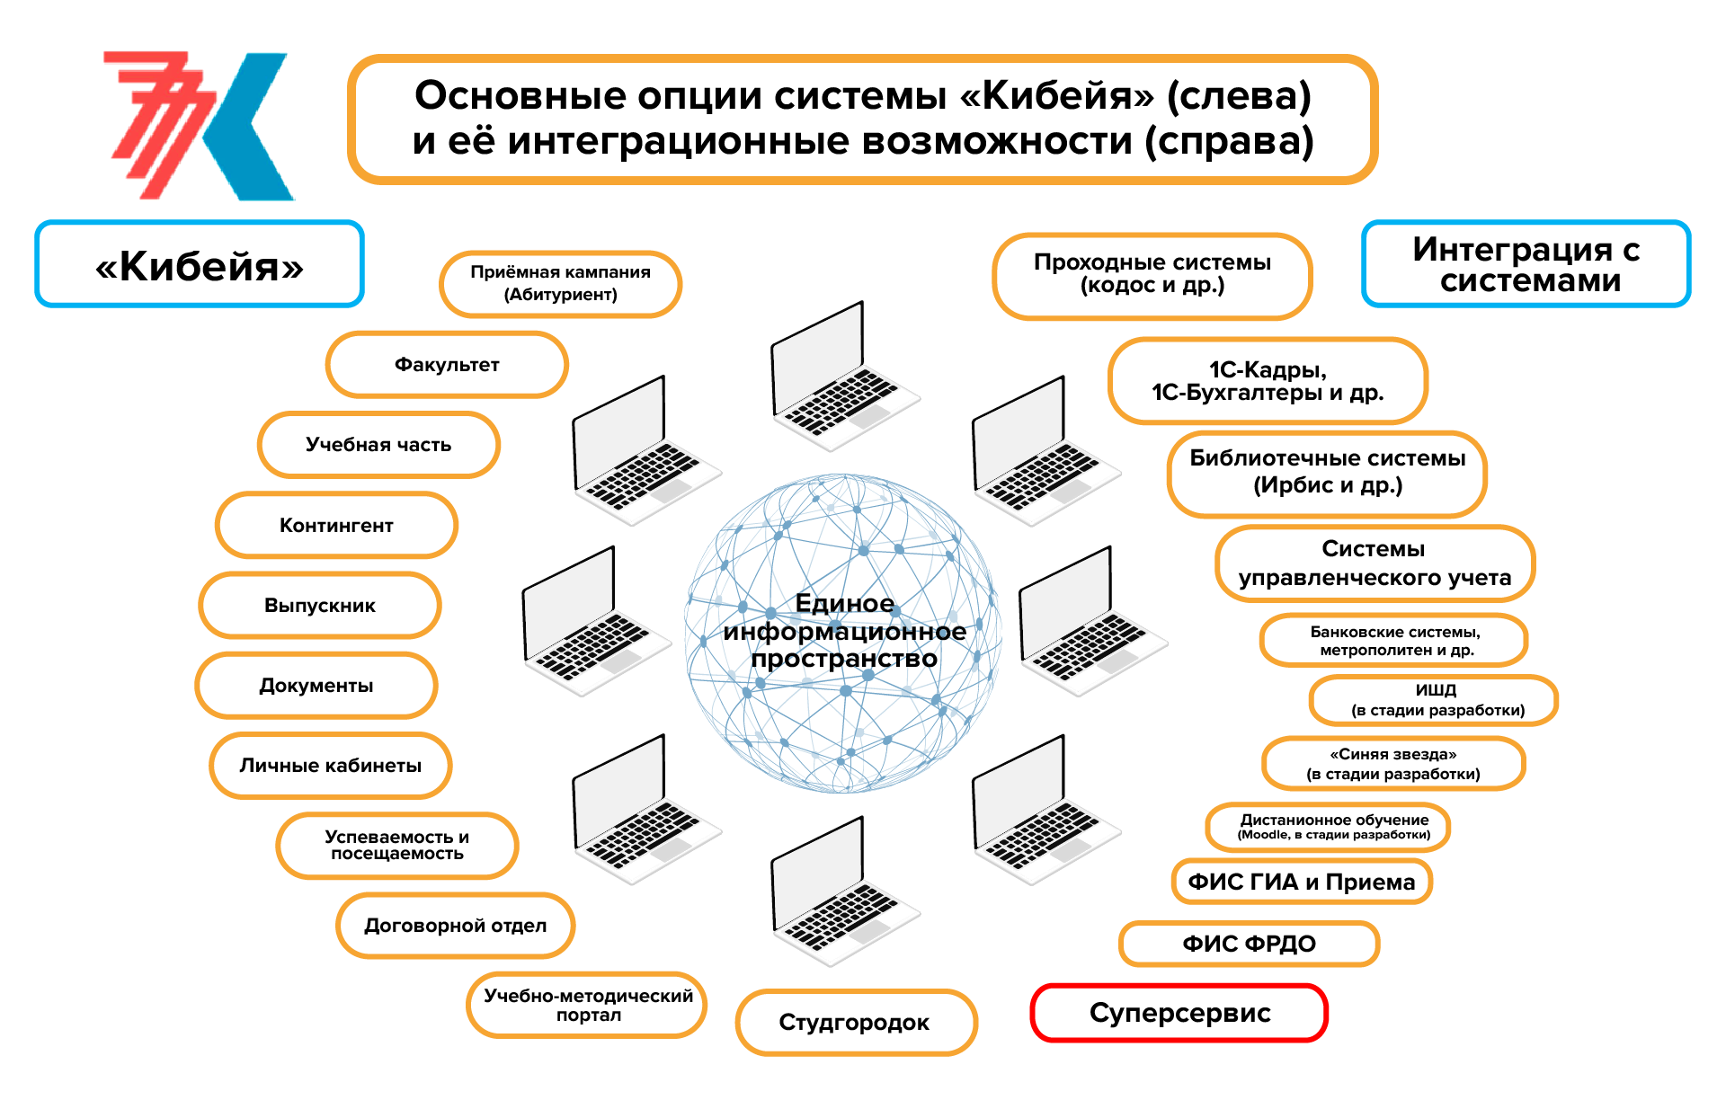

Slide 3
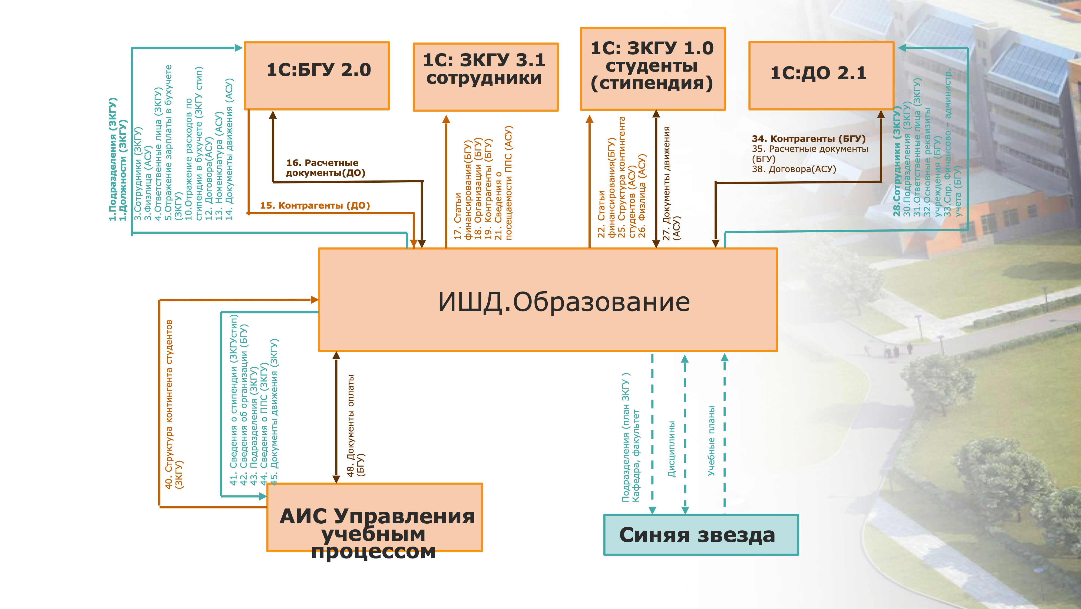
Шина данных
АИС «Кибейя»

Slide 4
Недостатки личного кабинета абитуриента от компании 1С
Отсутствие проведения дистанционных вступительных испытаний;
Отсутствие проведения дистанционного заселения в общежития;
Отсутствие возможности автоматического создания личного кабинета студента после зачисления.
Как следствие:
Использование старого личного кабинета абитуриента;
Разработка собственной подсистемы модератора.

Slide 5
Проблемы при реализации
Инструкция для настройки приемной кампании описана недостаточно полно, процессы кажутся неочевидным, при настройке сложно разобраться самостоятельно;
Отсутствие возможности гибкой настройки пользовательских ролей (прав);
Необходимость синхронизации 1С:Университет и АИС «Кибейя» для корректного отображения данных в обеих системах, а также Личном кабинете абитуриента;
Организация работы пользователей.

Slide 6
Недостатки при работе с суперсервисом «Поступление в вуз онлайн»
На стороне 1С:Университет
На стороне суперсервиса
Необходимость обработки каждого заявления абитуриента с ранее подтвержденными данными на стороне суперсервиса;
Для загрузки файлов абитуриентов необходимо запросить их через заявление и прикрепить соответственно;
Файлы абитуриентов дублировались: зашифрованный вид, расшифрованный, дублированный расшифрованный.
Внесение существенных изменений в спецификацию, что сделало невозможным использование наработок прошлого года;
Отсутствие возможности отклонения индивидуального достижения абитуриента через API;
Процесс разработки суперсервиса затянулся до начала июня, а его доработка производилась до конца основного этапа Приёмной кампании;
Как следствие, вынужденная экстренная доработка процесса формирования заявлений абитуриентов из суперсервиса – кнопка автоматического запроса файлов всех заявлений в очереди пакетов и кнопка автоматического формирования заявлений, содержащихся в очереди и имеющих прикрепленные документы.

Slide 7
Недостатки при работе с ФИС ГИА и Приёма
На стороне 1С:Университет
На стороне ФИС ГИА и Приёма
Длительный процесс формирования пакетов;
Выгрузка данных предполагает передачу всех добавленных документов абитуриента без возможности исключения определенных видов.
Длительное ожидание ответа на отправленный пакет;
Отсутствие оперативного реагирования технической поддержки;
Неудобный функционал показа ошибок, который выдаёт отчет отдельно по каждому пакету показывая только UID заявления абитуриента.

Slide 8
Планы на 2022 год
Реализация возможности проведения дистанционных вступительных испытаний;
Реализация функционала заключения договоров об обучении;
Создание нового личного кабинета.

Slide 9
Контакты
Инженер отдела развития и внедрения информационных систем СПбГУТ
Костенко Александра Сергеевна
пр. Большевиков 22, к.1, каб. 506 моб. тел.: 8 (910) 822-25-51
E-mail: kostenko.as@spbgut.ru

